Slide 1


LA HORDE | Tous droits réservés

Slide 2
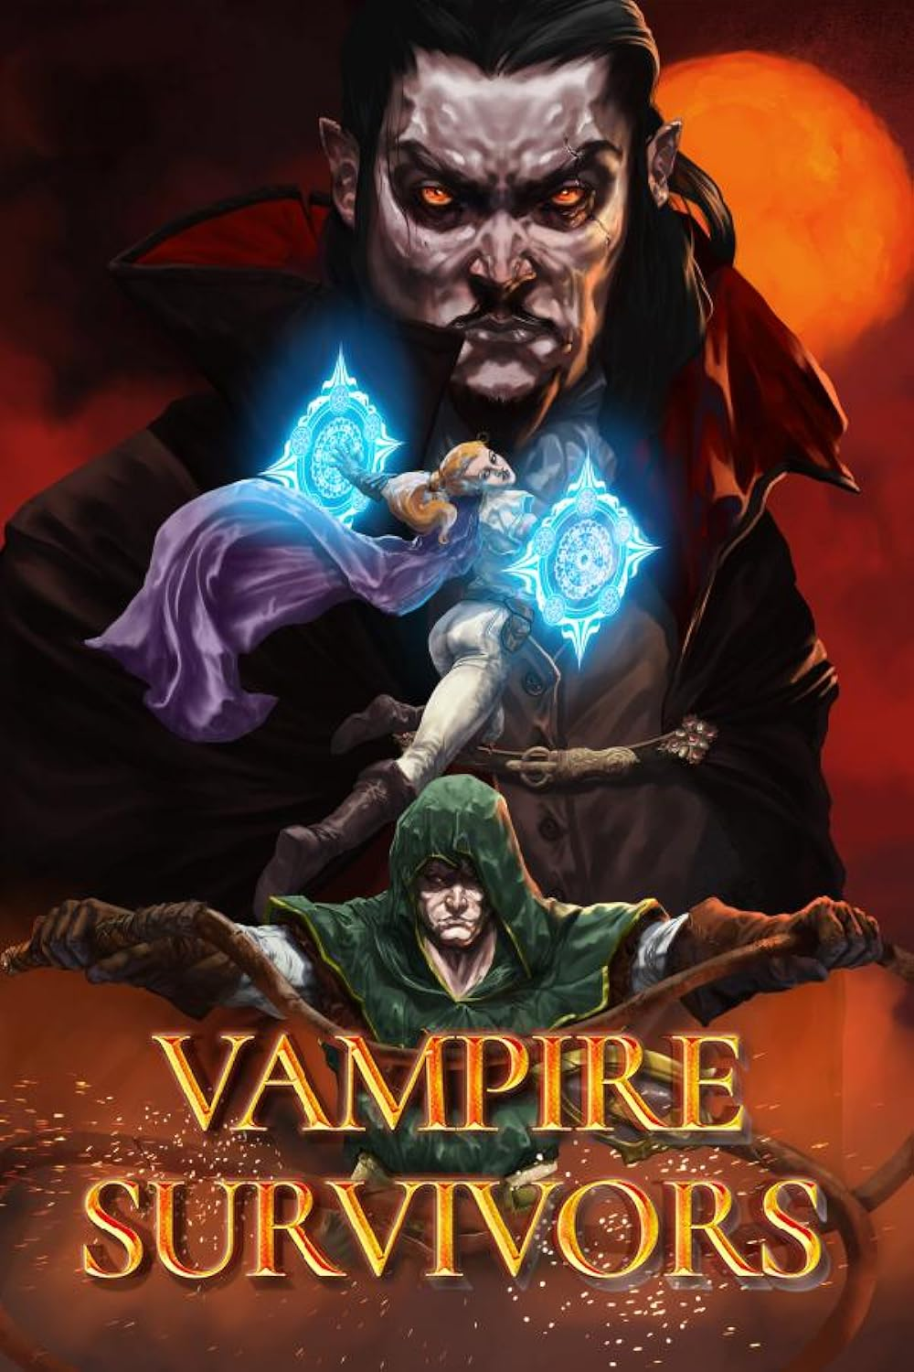
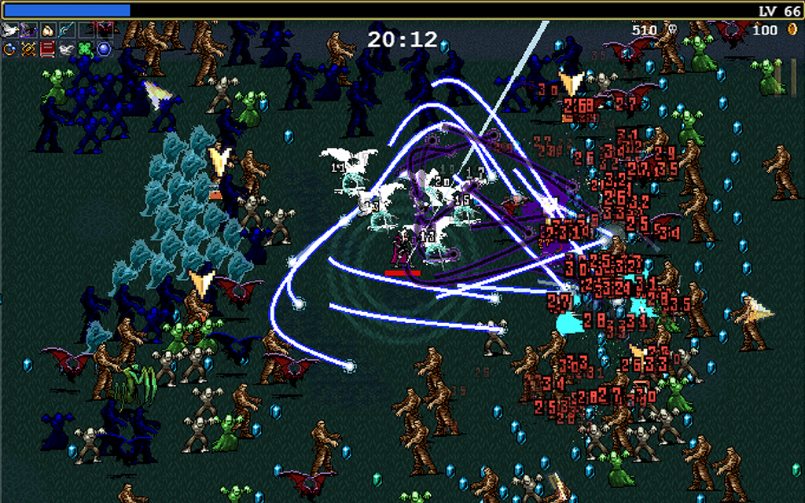
Projet
VAMPIRE SURVIVOR like

Slide 3
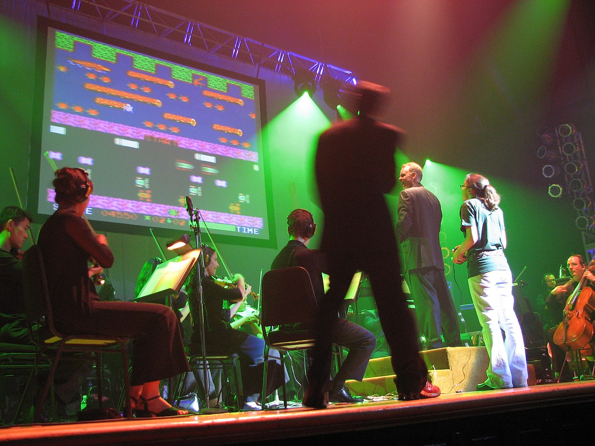
Histoire
Vampire Survivors est un jeu vidéo indépendant créé par Luca Galante en 2021. Le jeu inclut des éléments de jeu incrémental et de roguelike. Il est publié sur la plateforme Steam, où il est en accès anticipé jusqu'à la sortie de la version 1.0 le 20 octobre 2022. Le jeu est également sur les consoles Xbox One et Xbox Series de Microsoft le 10 novembre 2022, ainsi que sur les téléphones Android et iOS depuis le 9 décembre 2022.
Le joueur contrôle les déplacements d'un personnage attaqué par de nombreux ennemis, mais ne dirige pas les tirs qui sont automatiques. Les montées de niveau se font en ramassant des gemmes laissées par les ennemis tués et permettent d'acheter et d'améliorer l'équipement.
Une femme jouant au jeu vidéo Frogger lors des Video Games Live

Slide 4
Instructions
Réaliser un jeu de type Vampire Survivor en utilisant le moteur Unity en C#, en fonction des instructions que vous aura donné votre formateur Denis.
Vous aurez pour cela 8 jours du 17 au 21 février, les livrables attendus sont le code source du jeu et vos notes.
Informations complémentaires :
- Vous pouvez utiliser le personnage que vous voulez sauf… un vampire.
- Vous devez au minimum utiliser un personnage principal dessiné par un ou une élève.
Déroulement :
1) Analyser le jeu original
2) Prendre des notes
3) Organiser son travail
4) Développer le jeu
5) Tester le jeu
6) Livrer le code source

Slide 5

Savoirs
A la fin de ce projet vous devez avoir acquis les compétences suivantes :
- Savoir analyser sommairement un jeu.
- Savoir prendre des notes.
- Savoir appliquer les algorithmes de bases.
- Savoir gérer les inputs, les collisions.
- Savoir se servir du client Github.

Slide 6
Bonus
Les bonus permettent d’avoir le précieux « Shiny », une récompense pour celles et ceux qui le souhaitent, ils sont totalement optionnel.
Features possibles pour obtenir un « Shiny »
- Multijoueur alterné
Les bonus sont pris en compte uniquement si tout le reste du travail réalisé sur le jeu a obtenu la note de A.

Slide 7

Résumé
Objectif : Réaliser un jeu de type Vampire Survivor
Référent : Denis et laurent
Contrainte : Le personnage principal ne doit pas être un vampire.
Date : 17 au 21 janvier
Moteur : C# / Unity
Livrables : code source | notes de GD
Livrables GameArt : Moodboard, concept-Art, assets

Slide 8

Sources
Jeu à télécharger : Gratuit sur Google Store
Wikipedia : https://en.wikipedia.org/wiki/Vampire_Survivors
Histoire : https://www.youtube.com/watch?v=XQVdR8mJrds
Gameplay : https://www.youtube.com/watch?v=Ve8jFkRAkG8

Slide 9
LA HORDE | Tous droits réservés
Notes:
Duke Nuken

